Slide 1
Data Analysis Project
Video Game Industry
이진재.

Slide 2

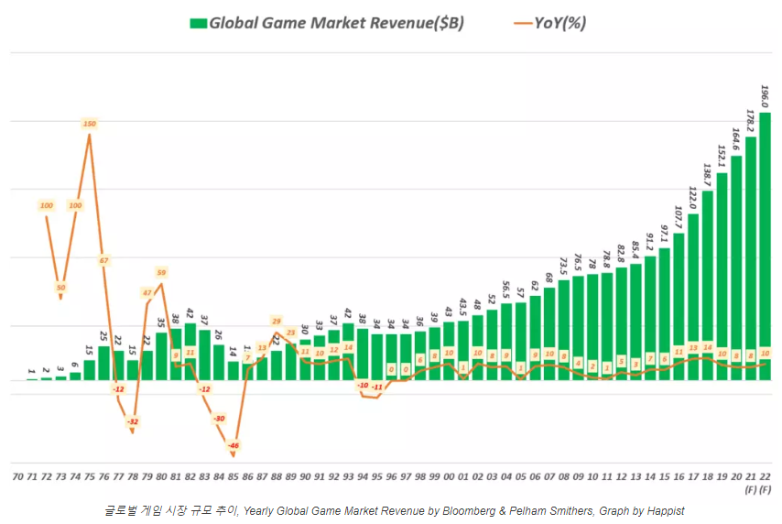
1. Introduction
게임 산업의 발전
70년대를 기점으로 게임 산업 발전
콘솔 & 컴퓨터 보급이 산업 성장에 기여
16년 이후 매년 약 10% 성장
모바일 게임 시장 급성장
VR, Cloud 게임의 등장
10%
2016

Slide 3

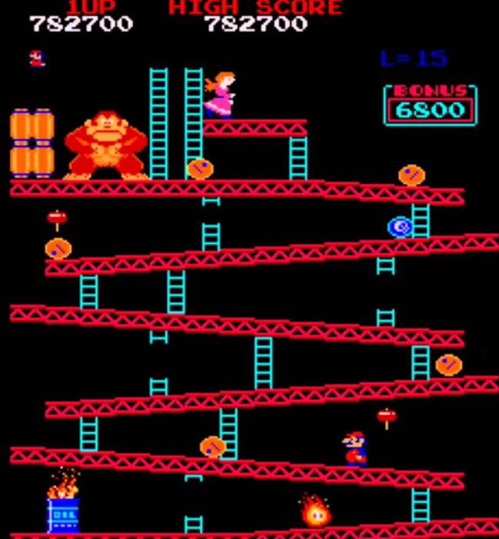
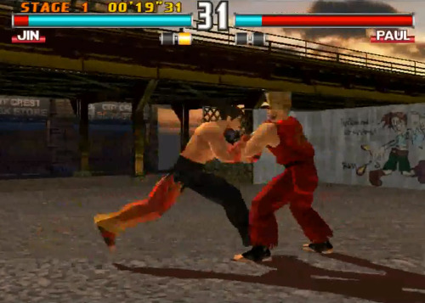



1. Introduction
1970s
1980s
1990s
2000s
2010s
2020s

Slide 4
1. Introduction
프로젝트 목표
비디오 게임 산업 분석 및 비즈니스 전략 도출
1970s
1980s
1990s
2000s
2010s
2020s

Slide 5

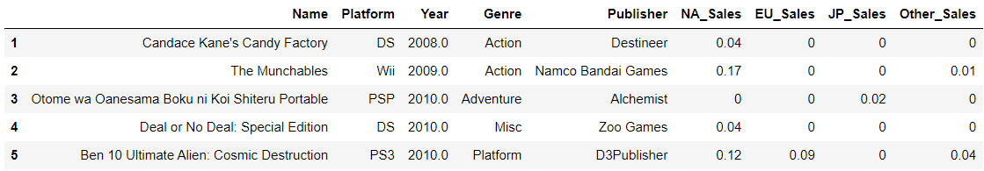
2. Data
Data Description
비디오 게임 데이터
게임명
콘솔명
출시연도
게임 장르
게임 공급사
지역별 판매량

Slide 6
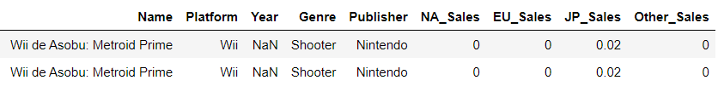
2. Data
Data Preprocessing
Null Value
Duplicate Data
Name | 0
Platform | 0
Year | 271
Genre | 50
Publisher | 58
NA_Sales | 0
EU_Sales | 0
JP_Sales | 0
Other_Sales | 0
Missing Value
① Null value 처리 과정에서 제거

Slide 7


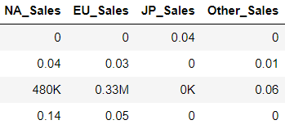


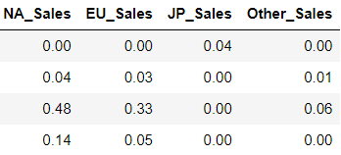
2. Data
Data Preprocessing
Dtype
Name | object
Platform | object
Year | float64
Genre | object
Publisher | object
NA_Sales | object
EU_Sales | object
JP_Sales | object
Other_Sales | object
① 가독성 개선
① 문자열 제거
int 타입 변경
② 단위 통일
float 타입 변경
② 연도 통일

Slide 8
3. Analysis
지역에 따라 선호하는 게임 장르가 다른가?

Slide 9
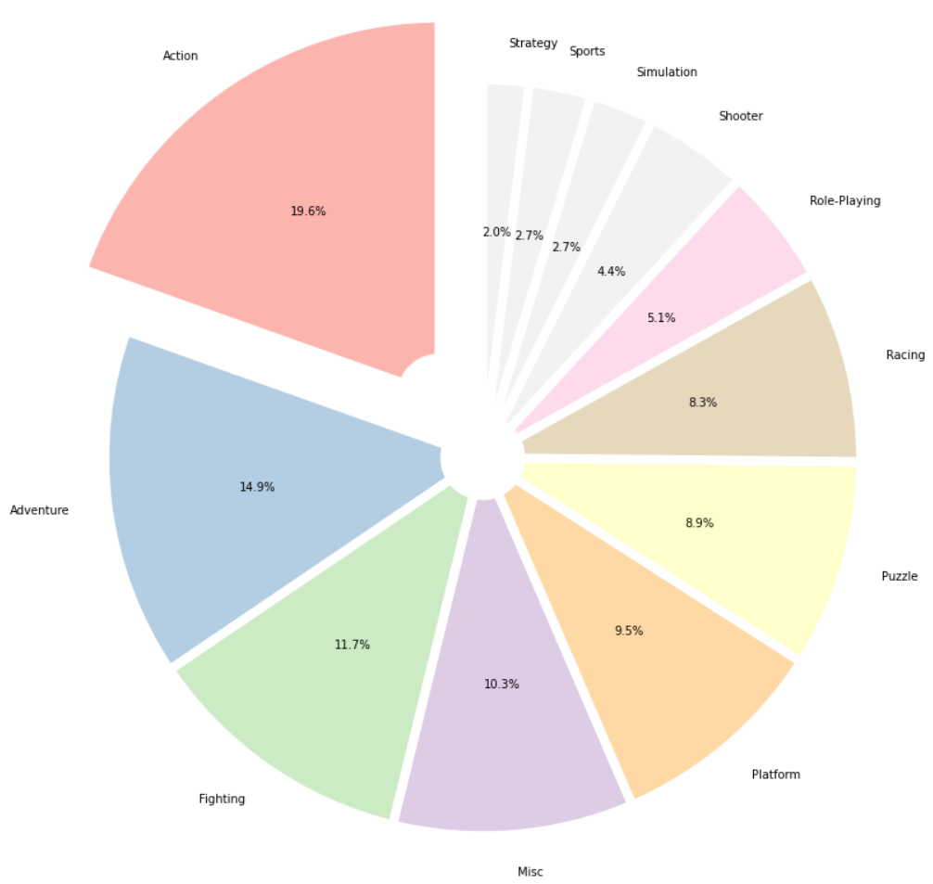
3. Analysis
지역에 따라 선호하는 게임 장르가 다른가?
지역 전체 게임 장르 선호도
① Action : 19.6%
② Adventure : 14.9%
③ Fighting : 11.7%
④ Misc : 10.3%
⑤ Platform : 9.5%

Slide 10
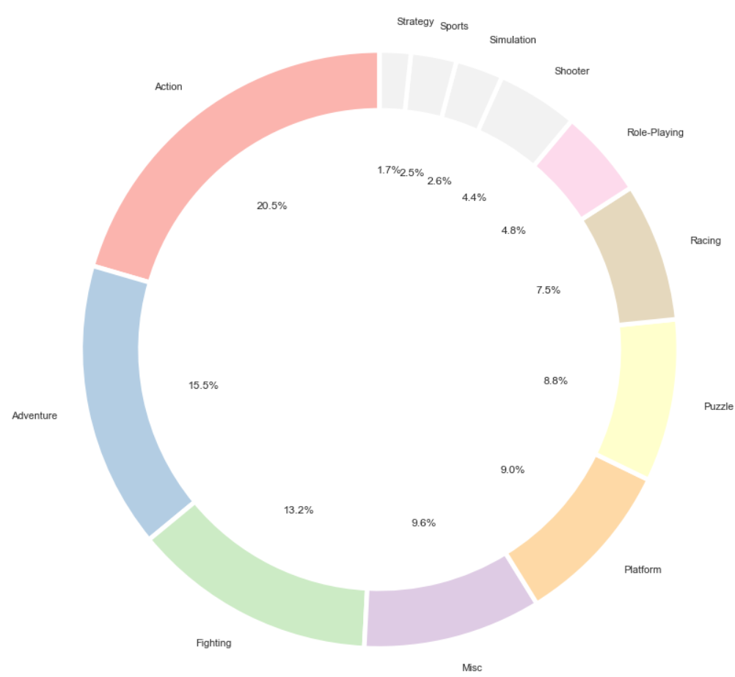
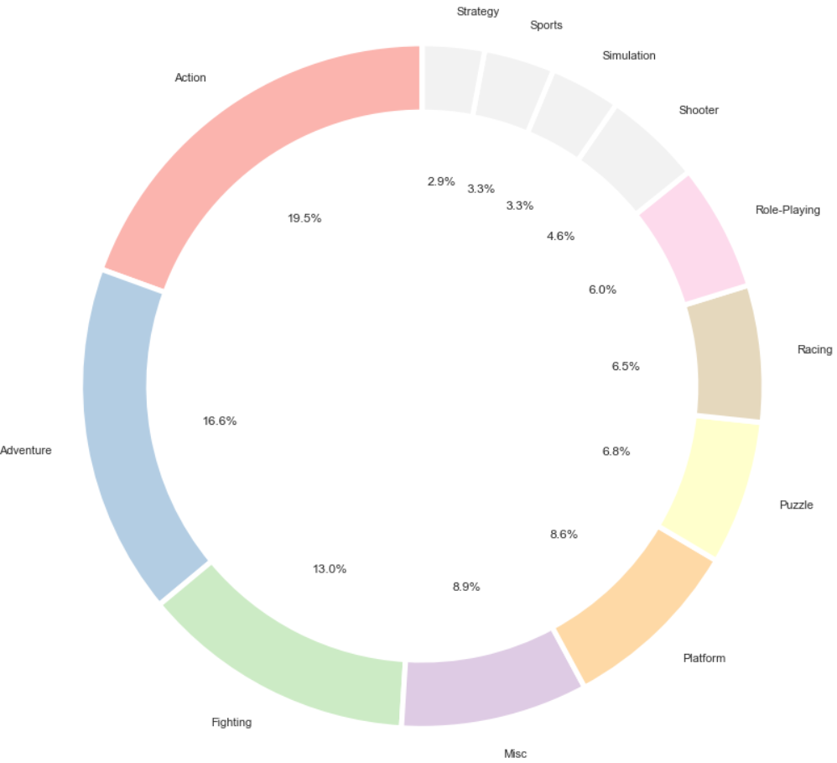
3. Analysis
Western vs Non-Western
① 두 그룹 간 선호도 차이는 없었음.

Slide 11
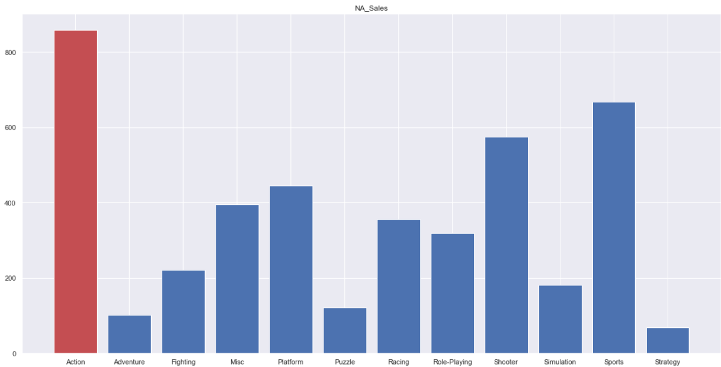
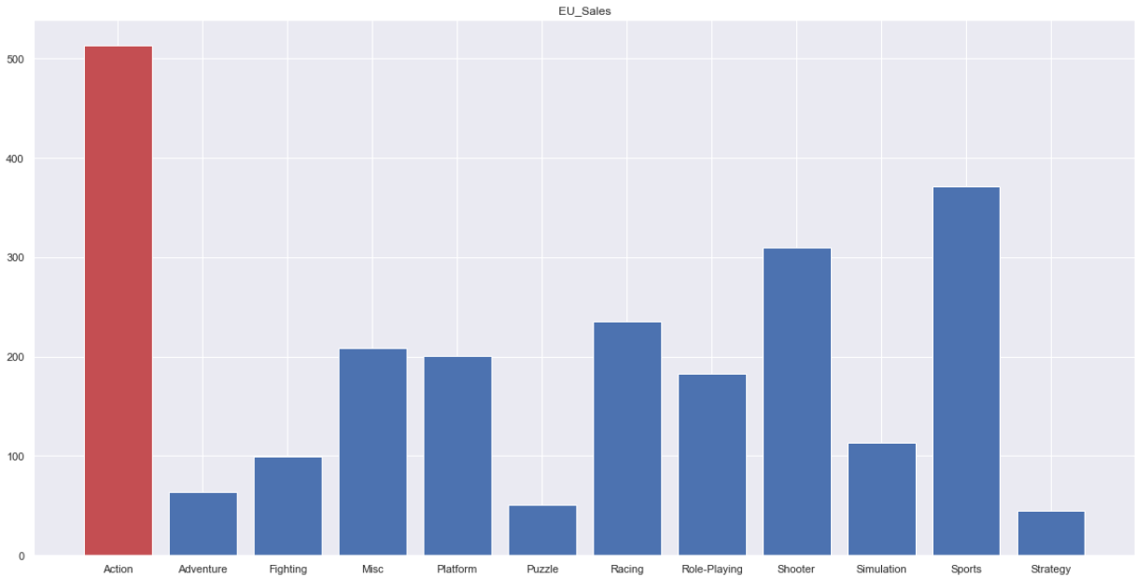
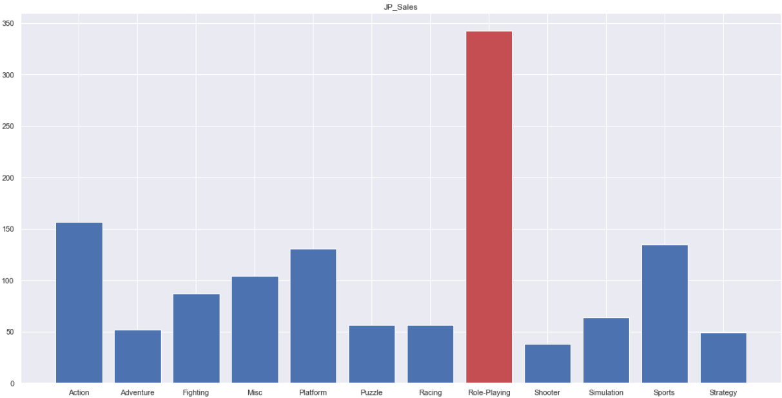
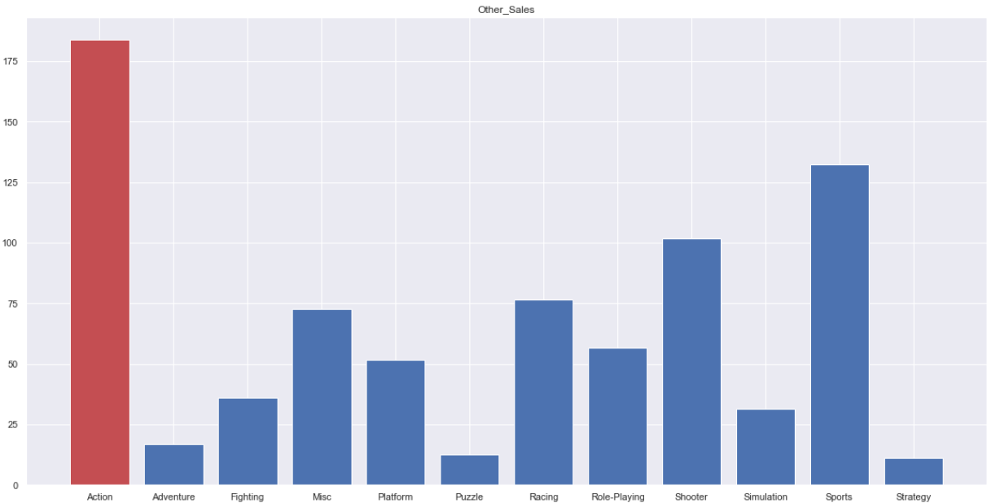
3. Analysis
4 Locations
Japan
① 두 그룹 간 선호도 차이는 없었음.

Slide 12
3. Analysis
4 Locations
결과
① Western vs Non-Western 국가간 선호도에 차이가 없었음.
② 일본을 제외한 세 지역의 선호도는 차이가 없었음.
Japan
① 두 그룹 간 선호도 차이는 없었음.

Slide 13
3. Analysis
4 Locations
추가 고려사항
각 장르 별 게임 발매 개수 고려의 필요성
① Western vs Non-Western 국가간 선호도에 차이가 있었음.
② 네 지역간 선호도 역시 서로 달랐음.
Japan
① 두 그룹 간 선호도 차이는 없었음.

Slide 14
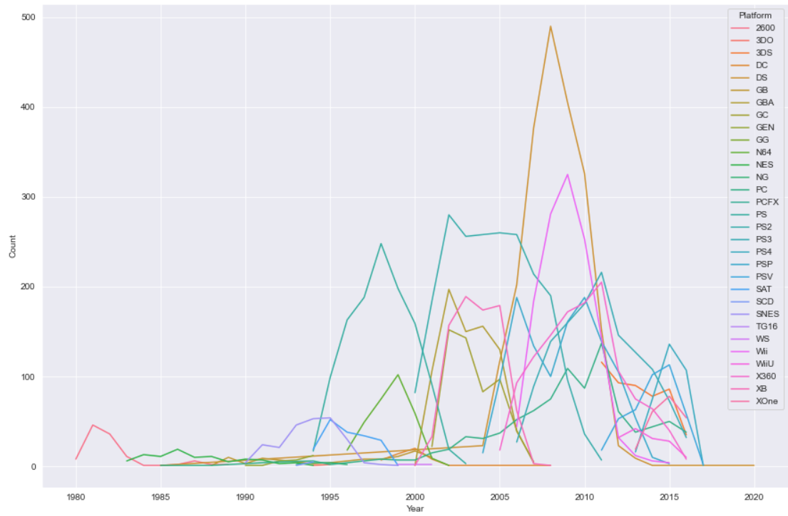
3. Analysis
연도별 게임의 트렌드?
게임 플랫폼 트렌드

Slide 15
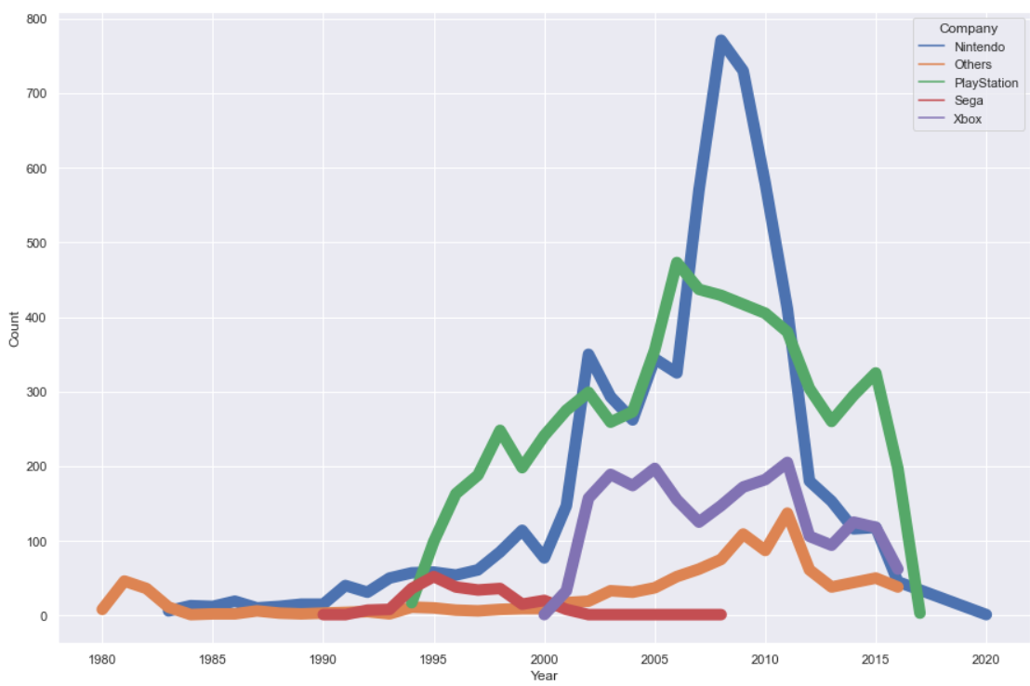
3. Analysis
플랫폼사 트렌드

Slide 16
3. Analysis
플랫폼사 트렌드
PlayStation
Nintendo
PlayStation
PlayStation
Nintendo
Nintendo
Others
Nintendo

Slide 17
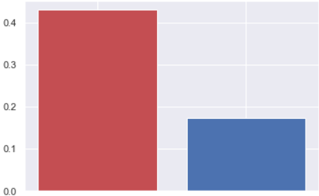
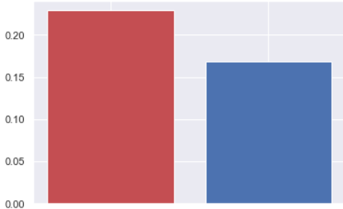
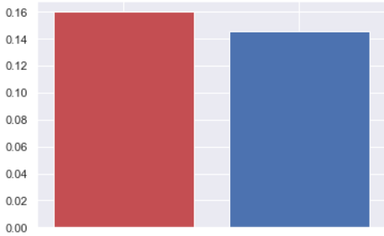
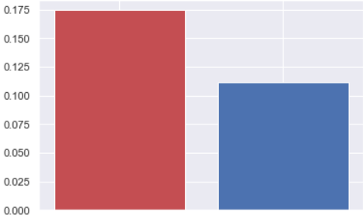
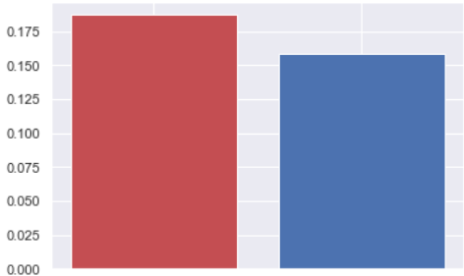
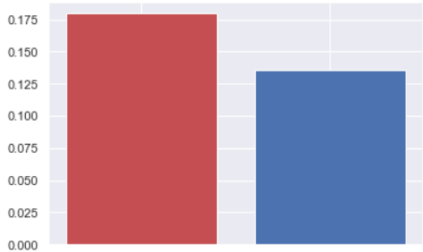
3. Analysis
장르 출시 트렌드
1980
1985
1990
Action
Shooter
Platform
Action
Sports
Fighting
1995
2000
2005
Action
Shooter
Platform
Action
Sports
Fighting

Slide 18
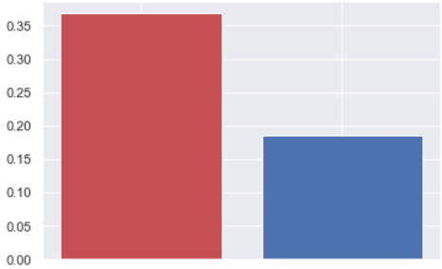
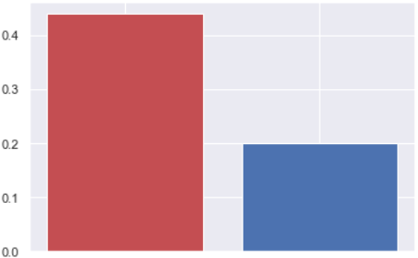
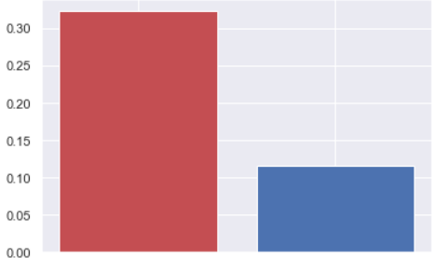
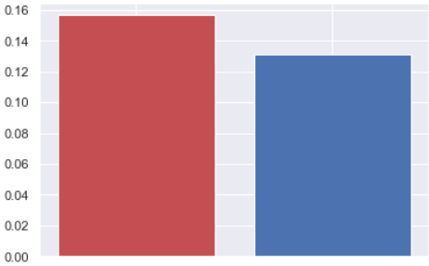
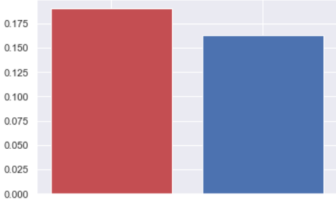
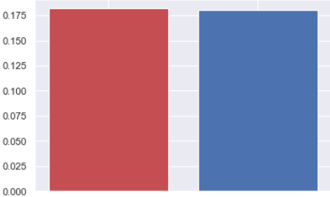
3. Analysis
장르 선호 트렌드
1980
1985
1990
Shooter
Action
Platform
Puzzle
Platform
Fighting
1995
2000
2005
Role-Playing
Racing
Action
Sports
Action
Sports

Slide 19
3. Analysis
장르 선호 트렌드
1980
1985
1990
결과
① 시간의 흐름에 따라 플랫폼이 변함.
② 플랫폼 회사에서 출시한 게임의 장르에도 트렌드 변화 있음.
③ 고객의 구매 트렌드 역시 변화가 있음.
④ 출시되는 게임과 실제 구매되는 게임의 장르에 차이가 있음.
Shooter
Action
Platform
Puzzle
Platform
Fighting
1995
2000
2005
Role-Playing
Racing
Action
Sports
Action
Sports

Slide 20
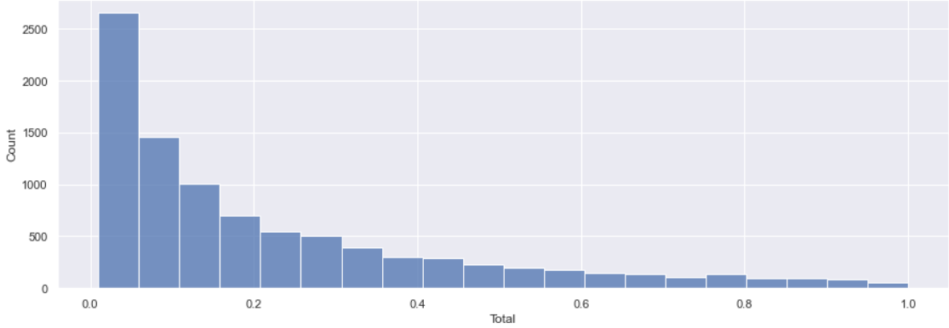
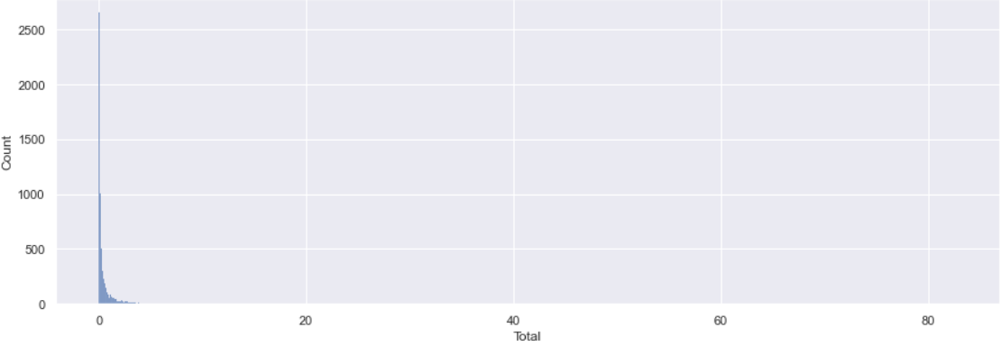
3. Analysis
인기가 많은 게임은?
단위 : M (백 만)
게임 판매량 분포

Slide 21
3. Analysis
게임 판매량 분포
단위 : M (백 만)
10%
5%
1%
1위
상위 10% : 176만개
상위 5% : 315만개
상위 1% : 315만개
1위 : 8274만개 (Wii Sports)

Slide 22
3. Analysis
결과
게임 판매량 분포
단위 : M (백 만)
① 판매량이 인기 여부를 결정하는 중요 요소.
② 시리즈 게임이 판매 상위권에 랭크.
10%
5%
1%
1위
상위 10% : 176만개
상위 5% : 315만개
상위 1% : 315만개
1위 : 8274만개 (Wii Sports)

Slide 23
4. Conclusion
결론
① 비디오 게임 산업의 주요 플랫폼은 닌텐도, PlayStation.
② 세계 시장을 목표로 한다면 Action 또는 Sports 게임을,
일본 시장을 목표로 한다면 Role-Playing 게임 개발에 투자.
③ 게임 시장은 매년마다 트렌드가 바뀌기 때문에
시장 흐름을 빠르게 캐치하는 것이 필요.

Slide 24
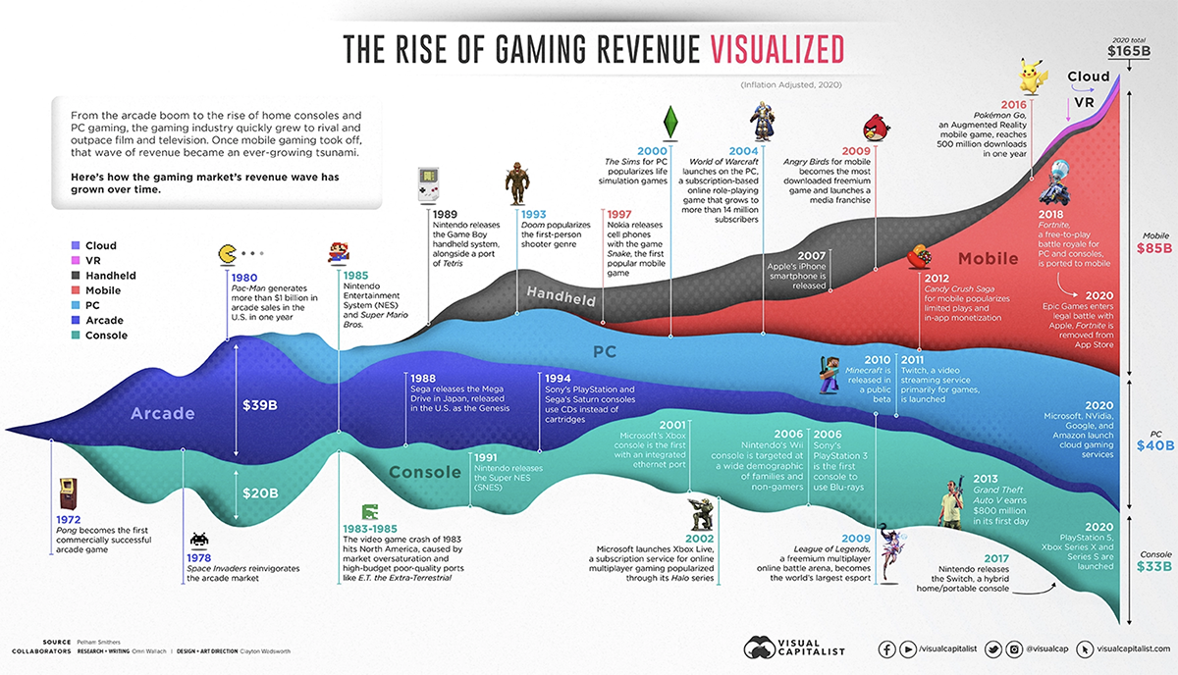
4. Conclusion
결론
*모바일 게임 시장 크기는 비디오 게임 시장의 약 2.5배
④ 신생 기업이라면 비디오 게임 산업에 올인하기 보다,
급성장하는 모바일 게임 시장에 우선 진입하는 것이
바람직할 수 있음.

